Slide 1
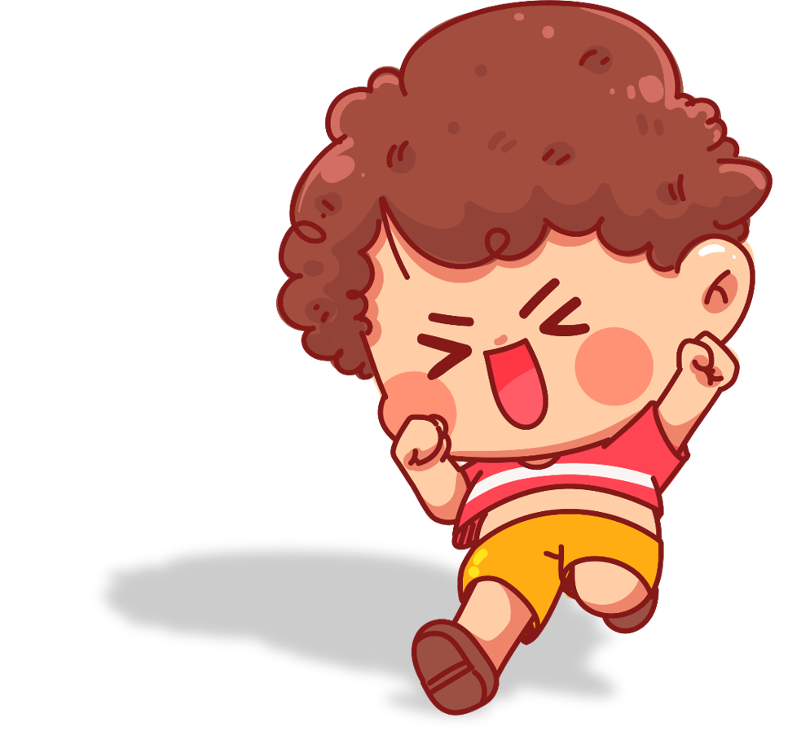
Bộ sách cánh diều
TOÁN 3
Thực hành
Xem đồng hồ (T2)

Slide 3
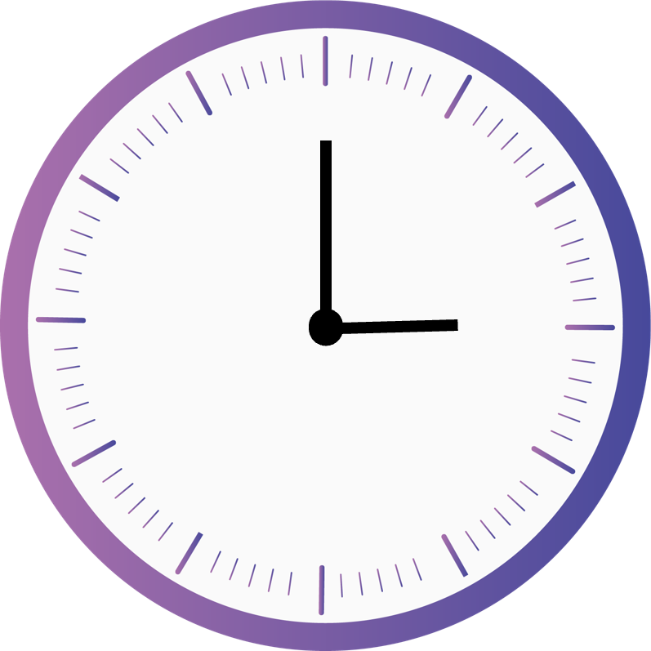
Đồng hồ bên chỉ mấy giờ?

Slide 4
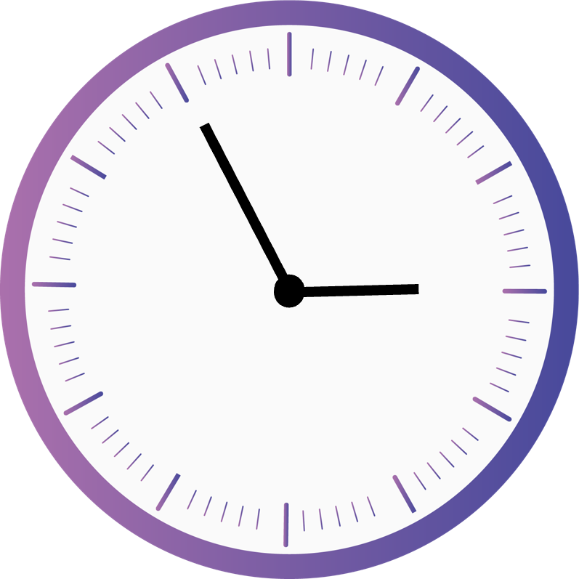
Đồng hồ bên chỉ mấy giờ?
2 giờ 55 phút

Slide 5
Thứ ... ngày ... tháng ... năm 20 ...
TOÁN 3
Thực hành
Xem đồng hồ (T2)

Slide 7
3
Xem đồng hồ và đọc giờ (theo mẫu)
4 giờ 35 phút
Hoặc
5 giờ kém 25 phút
5 giờ 50 phút
Hoặc
6 giờ kém 10 phút
12 giờ 55 phút
Hoặc
1 giờ kém 5 phút

Slide 8
3
Xem đồng hồ và đọc giờ (theo mẫu)
7 giờ 45 phút
Hoặc
8 giờ kém 15 phút
8 giờ 55 phút
Hoặc
9 giờ kém 5 phút
4 giờ 40 phút
Hoặc
5 giờ kém 20 phút

Slide 9
4
a) Mỗi đồng hồ sau chỉ thời gian tương ứng với cách đọc nào?

Slide 10
4
b) Xem đồng hồ và đọc giờ:
7 giờ 55 phút hoặc 8 giờ kém 5 phút
12 giờ 35 phút hoặc 1 giờ kém 25 phút
11 giờ 40 phút hoặc 12 giờ kém 20 phút

Slide 11
5
a) Nói hoạt động và thời gian diễn ra hoạt động ở mỗi bức tranh sau:

Slide 12
5
b) Bạn Nam muốn ghi lại thời gian tương ứng với mỗi hoạt động ở câu a, em hãy chỉ dẫn giúp bạn Nam.
10 giờ kém10 phút
12 giờ kém 25 phút
14 giờ 20 phút
15 giờ kém 5 phút

Slide 14
